Slide 1
SLOVA SOUZNAČNÁ
SYNONYMA
Slova stejného nebo podobného významu.

Slide 2
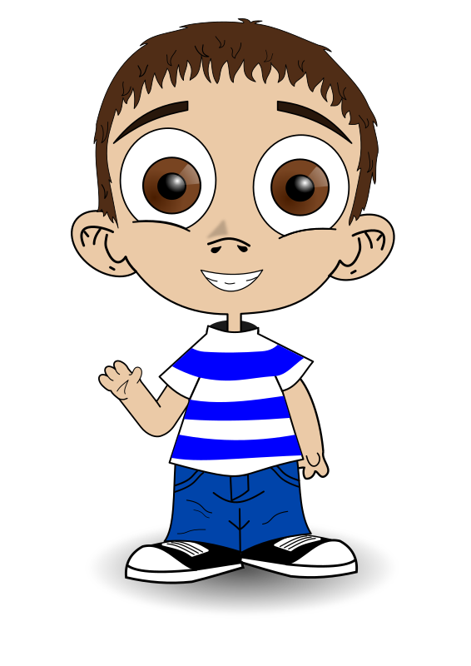
CHLAPEC
KLUK

Slide 3
ŽENA
PANÍ

Slide 4
FOTBAL
KOPANÁ

Slide 5
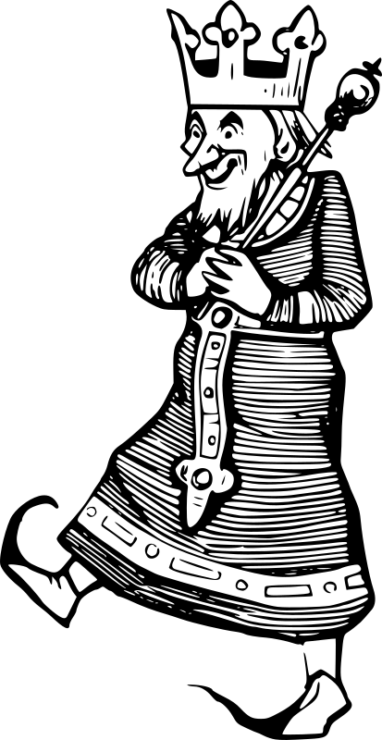
KRÁL
VLÁDCE

Slide 6
STATEČNÝ
ODVÁŽNÝ

Slide 7
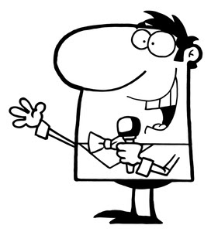
MLUVIT
POVÍDAT

Slide 8
SPATŘIT
UVIDĚT

Slide 9
PUSA
ÚSTA

Slide 11
SLOVA PROTIKLADNÁ
ANTONYMA
Slova opačného významu.

Slide 12
VELKÝ
MALÝ

Slide 13
HORKÝ
STUDENÝ

Slide 14
HUBENÝ
TLUSTÝ

Slide 15
NOC
DEN

Slide 16
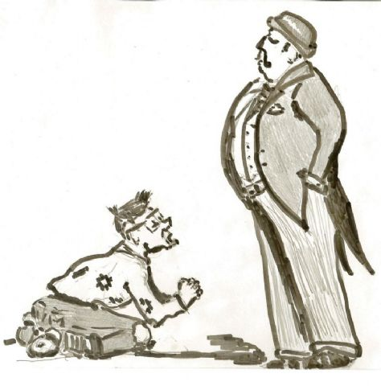
CHUDÝ
BOHATÝ

